Slide 1
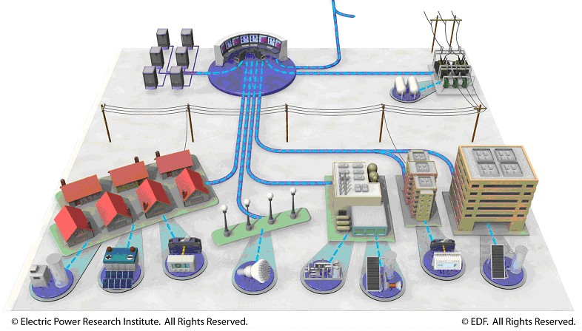
Intelligence centralisée
Conduite du réseau
Applications métier
(maintenance, facturation,…)
Intelligence distribuée
Contrôle à distance
Capteurs
Automates
Intelligence distribuée
Compteurs intelligents
Pilotage des sources d’énergie renouvelable
Pilotage des batteries de stockages
Télécommunications

Slide 2


Simulation des Systèmes d’Information des Smart Grids
Une approche par points de vue
Rachida Seghiri
Frédéric Boulanger
Claire Lecocq
Vincent Godefroy

Slide 3
Sommaire
Cas d’étude
Démarche générale
Application au cas d’étude

Slide 4
Distributed intelligence
Remote control
Automata
Sensors
Centralized intelligence
Grid operation
Business applications
(maintenance, billing, ...)
Distributed intelligence
Smart meters
PV steering
Battery steering
Telecommunications

Slide 5
Verrous identifiés
Modèles compréhensibles par les experts, s’appuyant sur des standards pérennes
Besoin de simulation → modèles exécutables
Approche par points de vue pour appréhender le SI des Smart Grids → maintien de la cohérence

Slide 6
État de l’art
Modèles compréhensibles par les experts, s’appuyant sur des standards pérennes
Besoin de simulation → modèles exécutables
Approche par points de vue pour appréhender le SI des Smart Grids → maintien de la cohérence

Slide 7
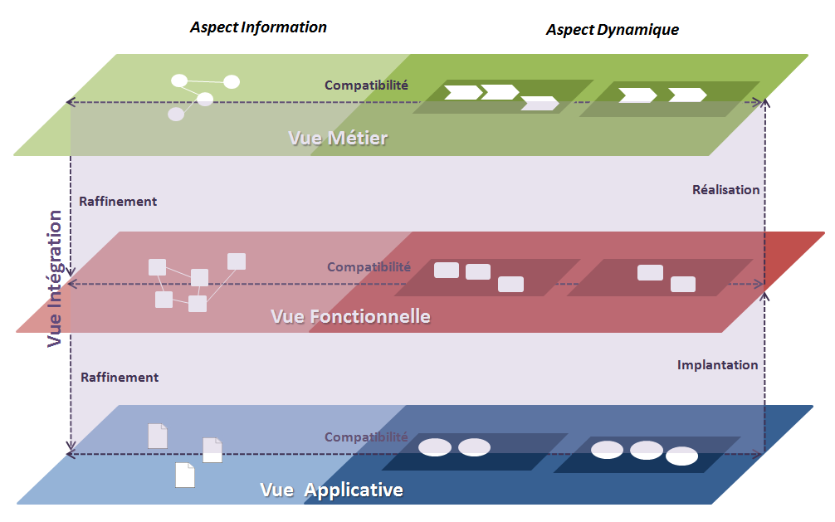
Démarche proposée

Slide 8
Cas d’ études Gestion d’une flotte de véhicules électrique d’entreprise
Changement de paradigme pour les gestionnaire de flotte de véhicules :
VE limité par son autonomie.
La recharge ne se fait pas comme le plein d’essence d’un véhicule thermique (temps de recharge, disponibilité des bornes, …).
Gestion de la flotte fortement impactée ainsi que le SI qui l’implémente.
Proposition : Simuler les SI impactés et permettre de valider/critiquer les choix de modélisation.

Slide 9
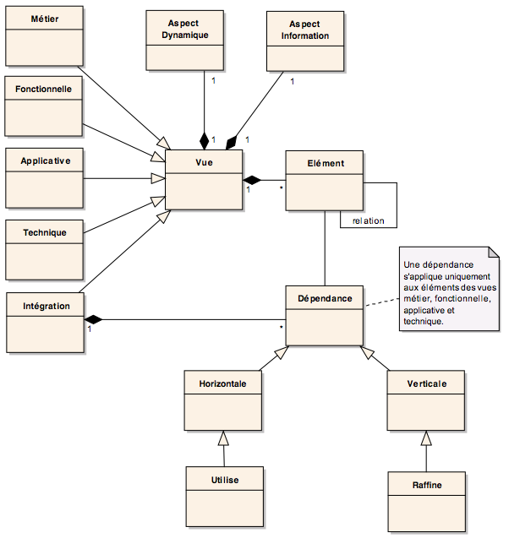
Démarche proposée

Slide 10
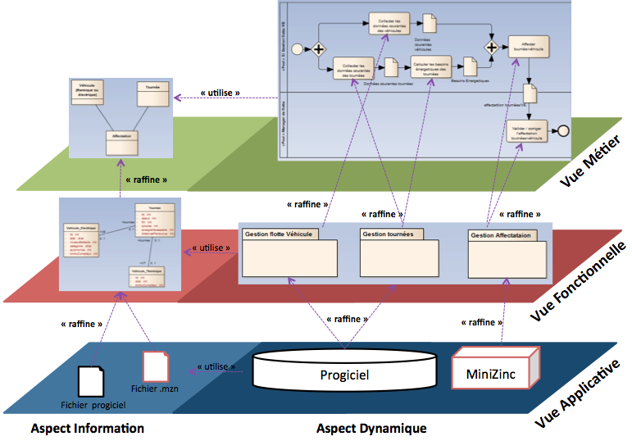
Application au cas métier

Slide 11
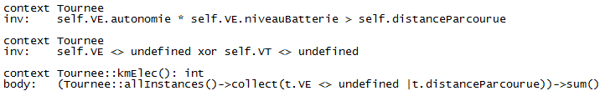
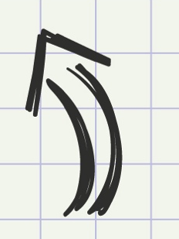
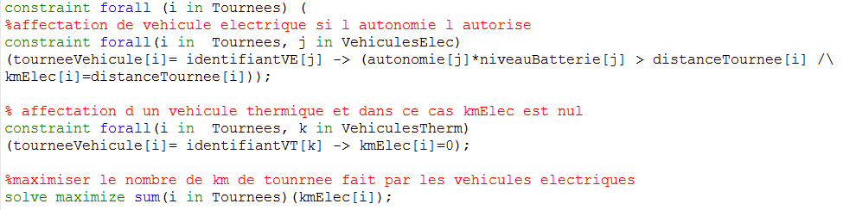
Vue fonctionnelle
Gestion tournées
Transformation de modèle avec Acceleo
Vue applicative
MiniZinc

Slide 12
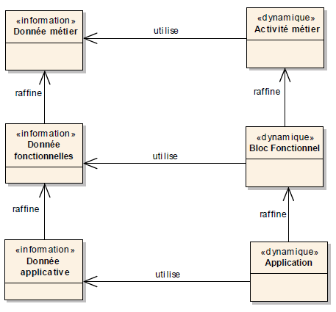
Application au cas métier Vue intégration
Utiliser le Model Typing pour garantir la cohérence des modèles entre vue et entre aspects.

Slide 13

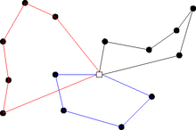




Données tournées
Calcul besoin énergétique des tournées
Données véhicules électriques
Optimisation de l’affectation tournée/véhicule
Validation
Correction

Slide 14
Tours data
Calculate tours energy needs
Electric vehicles data
Optimize
tours /vehicles allocation
Validate
Correct

Slide 15
Zachman
Kruchten « 4+1 »
RM-ODP
ISO/IEC 4210
TOGAF 9
SGAM
87
96
07
11
13
95

Slide 16
Zachman
TOGAF 1
RM-ODP
ISO/IEC 4210
TOGAF 9
SGAM

Slide 17




Slide 18
Quantitative
Analytique
Simulation
Fonctionnelle

